Slide 1
Compte rendu observations du 4 janvier 2025 à la Wantzenau
1. Berges centrales, en dessous du restaurant au pont de l’Ill

Slide 2
Notre objectif : favoriser le développement de la biodiversité dans les communes de l’EMS
En favorisant celle qui existe ou ne demande qu’ à exister dans les endroits sans valeur économiques, oubliés ou parfois gérés selon des habitudes qui ne demanderaient qu’ à évoluer.
Cet objectif apporte souvent de la simplification de gestion
Dans ce déploiement potentiel de biodiversité, le plus visible va se trouver dans la multiplicité des fleurs sauvages, parfois protégées ( consoude, salicaires, oillets ), on va opouvoir obsever des libellules, les papillons devenus si rares, et la micro faune ( lézards, ..)
A savoir, en plus villes, des entreprises ( Carambar, Hagger, CPAM) ont adopté cette gestion différenciée, avec beaucoup de succés, souvent en crédibilisant leur démarche avec le label « refuge LPO »

Slide 3
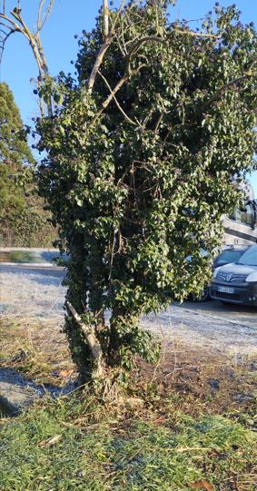
Espaces qui peuvent être valorisés pour la bio diversité
Le long des rues, chemins et pistes cyclables
Les berges des cours d’eau, fossés et étangs
Les talus et digues
Les terrains vagues
Les espaces verts
Haies et ourlets herbacés
Ortie, ronces et lierre : des biotopes à eux tout seuls
Observation d’une végétation spontanée
Espaces garde manger
A intégrer dans la gestion de la TVB
Le lierre, un précieux allié

Slide 4
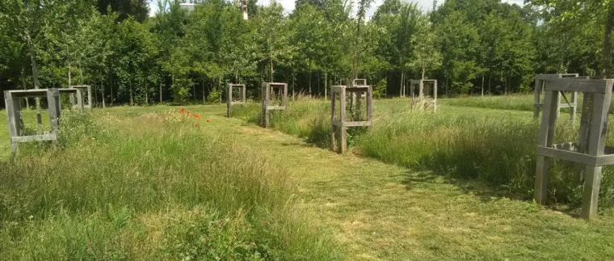
La gestion différenciée: de multiples gains
Fauches moins fréquentes
Une gestion simplifiée car moins d’actions
Potentiel d’îlots de fraicheur
Potentiel de retenues d’eau,
Paysages plus vivants qui se modifient visiblement avec les saisons
Biodiversité retrouvée avec un potentiel plus fort de papillons, de libellules, d’oiseaux, parfois rares
Répond aux attentes de la TVB
Pas de normes ou de règles imposées
Une population de plus en plus sensible aux actions biodiversité dés lors que c’est bien communiqué
Adaptation aisée aux besoins de sécurité ou aux signes symboliques (autour des monuments aux morts par exemple)
Une cohérence entre affichage et action

Slide 5
L’équipe de bénévoles d’Alsace Nature
Une démarche d’écoute et de conseils
Proposition gratuite d’accompagnements et suivis
Propositions d’actions :
Sensibilisation des équipes de professionnels et visites terrains commentées si souhaitées
Organisation de « sorties nature » dans les zones concernées
Accompagnement des professionnels pour les sorties scolaires
L’expérience montre que le public apprécie beaucoup ces explications
Travail qui s’appuie sur uen démarche scientifique
« herbes folles et petites bêtes, 10 principes des gestion »

Slide 6
Visite « terrain » effectué le 4 janvier
Berge de l’Ill
Le long de la digue prés de la gravière
Rue de la gravière

Slide 7
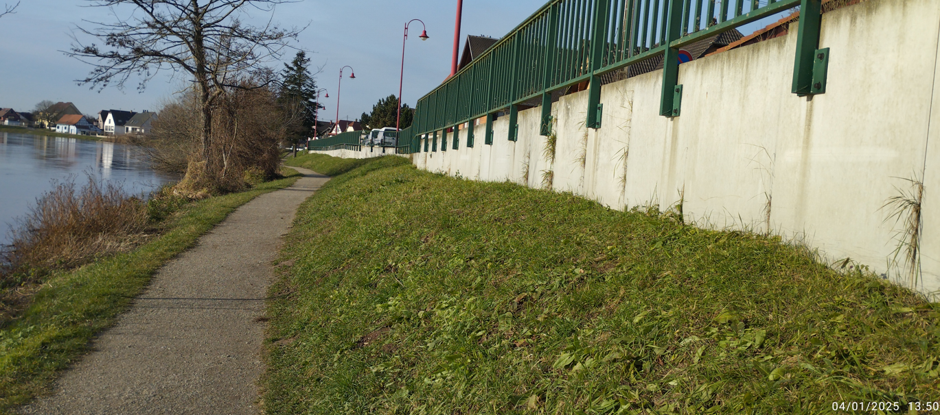
Situation actuelle :Le long des berges
Comment rendre agréable à l’œil et riche en biodiversité des espaces sans valeur économique et ce à moindre coût?
Très court,
coupe fréquente
= pas de vie
Observations
de grandes bandes herbeuses coupées à ras. Plusieurs fois par an?
Tout en même temps?
Pas de zones refuges?
un mur blanc et minéral qui ne demande qu’à accueillir des plantes
Coupes sans différenciation, comme celles des fleurs typiques ? ( salicaire, grande consoude?...)
Le potentiel des berges : belle exposition, espaces entre 5 m et parfois10. lieu de promenade apprécié, variété des milieux
Y a-t-il une raison que nous ignorons de couper aussi court et aussi fréquemment?

Slide 8
Propositions : Le long des berges
Réduire le nombre de fauches, faucher entre octobre et février
Couper 20 cm juste le long du chemin pour faire « propre » et ne pas laisser les plantes envahir le chemin (cela laisse une agréable impression d’entretien précis et net)
Laisser des zones refuges lorsque l’espace le permet (10 mn de large)
Ne pas faucher toute la surface au même moment de l’année
Ne pas couper au pied des arbres
Le potentiel des berges : belle exposition, espaces entre 5 m et parfois 10. lieu de promenade apprécié, variété des milieux

Slide 9
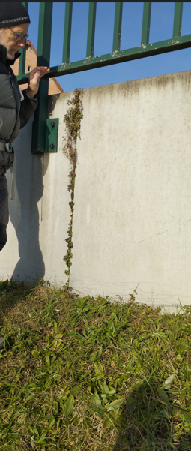
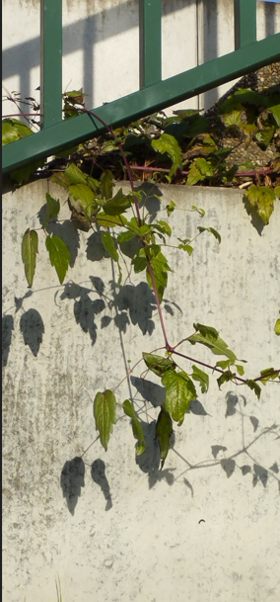
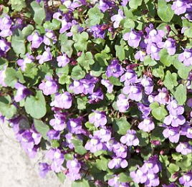
Suggestion, le long du mur
Laisser le mur se couvrir de plantes qui ne demandent que ça, ou favoriser quelques lianes et plantes de la rocaille
On peut déjà observer « une ruine de Rome » qui s’est installée.
Quant à la clématite, elle y pousserait sans problèmes
Le lierre est bon allié de la simplicité d’entretien (rien) et de la biodiversité
Permettrait à l’œil une vision moins minérale et plus vivante, moins morte
Va favoriser les ilots de fraicheur
Ruine de rome
Clématite déjà présente

Slide 10
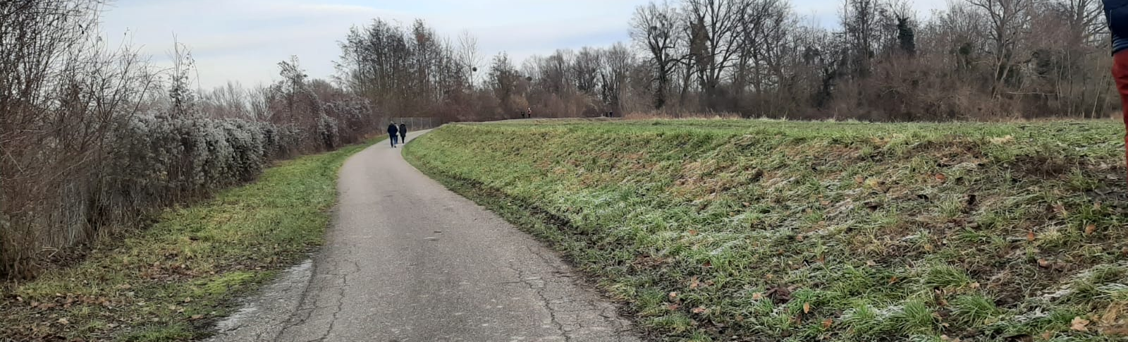
Situation actuelle : Vue sur la digue, prés de la gravière: un long ruban sans fonction économique, dont le potentiel écologique est ignoré
Clématites, lianes qui servent d’abri et de nourriture ☺
Digues rasées ☹
Potentiel écologique fort car cette zone n’a pas de vocation particulière, fleurs rares, proximité de zones déjà laissées à la nature côté gauche de la photo, sur les berges de la gravière. Important corridor écologique
Il a été constaté, précisément sur cette bande la présence d’œillets superbes(Dianthus superbus), plante protégée
L’autre côté, proche des clématites est fauché jusqu’au grillage alors que cela ne s’impose pas
Y a-t-il une raison particulière pour couper ainsi à ras cette digue? Les interventions sont-elles fréquentes? Si oui cela ne laisse pas le temps aux fleurs de s’épanouir et faire des graines. Les pollinisateurs sont broyés et perdent leur ressource alimentaire. Les tontes fréquentes sont coûteuses et inutiles pour la biodiversité

Slide 11
Propositions: le long de la digue, réduire les fauches à 2 par an, et monter la hauteur de coupe
Clématites, lianes qui servent d’abri et de nourriture ☺
Ici, Observation d’œillets superbes
= faire des sotries scolaires
Réduire les tontes à une ou deux par an entre octobre et février
Remonter la hauteur de coupe
A gauche, aménager des espaces refuges pour la petite faune ( tas de bois morts, tas de pierres, bien exposés au soleil et à l’abri du vent.)
Ne pas faucher au pied des arbres
Si possible, pour favoriser l’éclosion des plantes plus exigeantes, ramasser et exporter le mulsch pour éviter d’enrichir en azote le terrain ( si trop riche, les très nombreuses fleurs des terrains pauvres ne s’y épanouiront pas
Faire des animations avec les écoles lors de la mise en place de abris de la petite faune, puis les suivre avec eux.

Slide 12
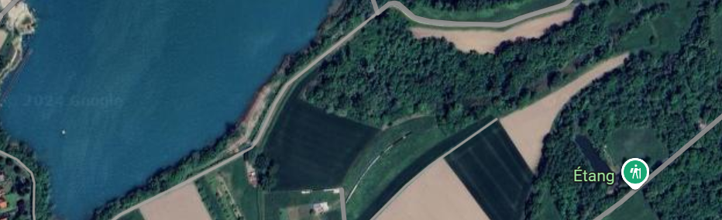
Propositions: intervenir plus rarement sur toute la digue et moins profondement
Gravière exploitée
Vers la rue des Roseaux et de l’épinoche
La gestion différenciée implique des coupes plus rares, plus hautes. On peut aussi imaginer des zones alternées. Exemple: le coté gauche coupé un automne, le coté droit laissé avec des herbes folles. On alterne à l’automne suivant. Ou une alternance de zones coupées et de zones non coupées
Cette méthode permet de conserver les plantes qui abritent certains pollinisateurs qui trouvent refuge dans leur tige, en hiver (les insectes caulicoles). Il est donc important de conserver en hiver des herbes hautes et sèches pour obtenir de la variété, donc de la robustesse et de la richesse.

Slide 13
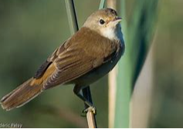
Situation actuelle La rue de la gravière entourée de bandes herbeuses et de roselières coupées à ras.
Potentiel :
Les roselières présentent, sur une bande étroite, abritent une faune très particulière :des oiseaux emblématiques de la zone humide du Rhin : la rousserole effarvate.
Observations faites de rousseroles effarvates en été 2024
Qu’apporte la fauche aussi large le long de cette route?

Slide 14
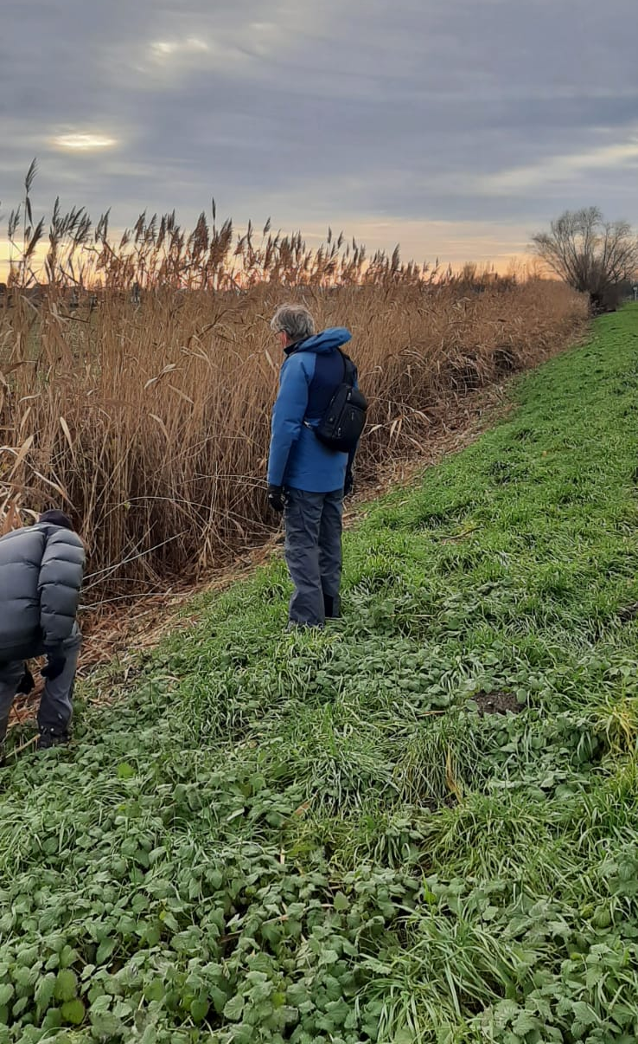
Propositions :
La rue de la gravière.
Laisser une bande plus large pour la roselière, sans la couper, ce qui permettrait de protéger la rousserole effarvate.
Noter que la rousserole se nourrit d’insectes
Ne couper que le bord de route sur un 1 mètre
Ramasser et exporter le mulsch
Faire des sorties avec les écoles car cet oiseau ne s’observe pas dans les parcs et jardin

Slide 15
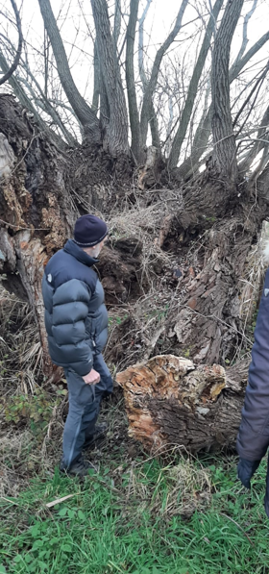
un saule tétard qui s’est fracturé, faute d’entretien est devenu un énorme refuge pour la biodiversité (chauve souris, oiseaux, insectes..). A conserver!!!! Il va servir de garde manger entre autre à la rousserole
Propositions : La rue de la gravière.

Slide 16
annexes

Slide 17
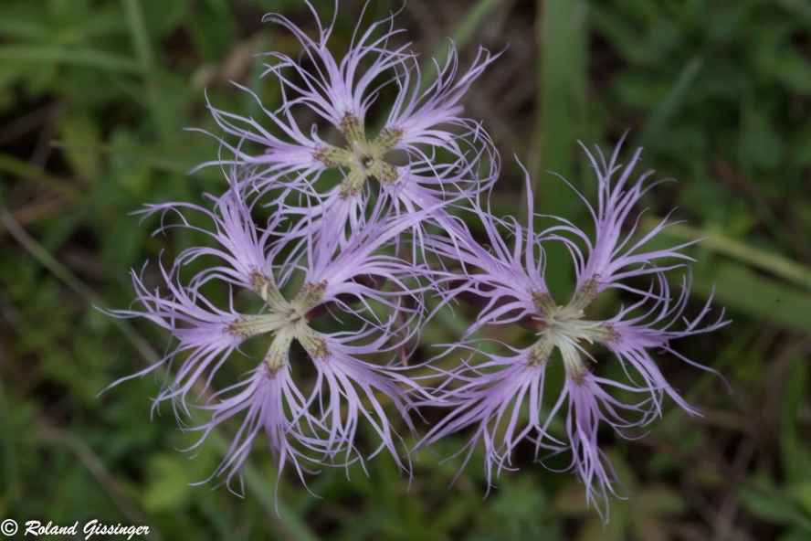
L’ Œillet superbe a un statut « protégé » en Alsace
Observation et photos faites en octobre à la Roberstau par ANAB*
Floraison: juin à octobre
Habitat : prairies fraîches ou humides, forêts, lisières
Dianthus superbus
Statut et protection : espace en danger ou disparue de nombreuses régions de Métropole, protégée au niveau national et sur listes rouges départementales. Protégée en Alsace, Quasi menacée en Franche Comté et en attente d’évaluation en Lorraine. Classée Znieff dans la plupart des régions. Les ZNIEFF , Zones Naturelles d’Intérêt Écologique Faunistique et Floristique ont pour objectif d’identifier et de décrire des secteurs présentant de fortes capacités biologiques et un bon état de conservation
*Sources l’Association Nature Alsace Bossue - ANAB

Slide 18
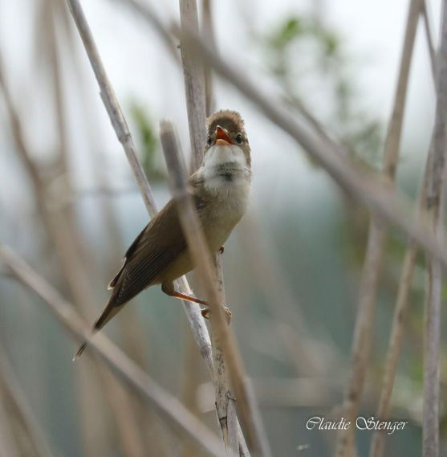
Protégée par la loi, la courageuse rousserole effarvate migre jusqu’en Afrique du Sud
Belles sorties en perspective pour parler et écouter cet oiseau qui mérite le respect avec ses 6000 km pour trouver le soleil
Difficile à voir, la rousserole se reconnait plus facilement à son chant, d’où l’intérêt de le connaitre.
Habitat: elle fréquente les milieux humides pourvus de végétation haute et serrée comme les roselières mais aussi les buissons de saules et autres arbustes à proximité
comportement : Le mâle de Rousserolle effarvatte arrive dès fin février , 2 à 3 semaine avant la femelle.
Migration : cette fauvette est migratrice. Elle part fin juillet pour un vol de plus de 6 000 km dans la partie sud de l’Afrique où elle arrive en décembre.
Acrocephalus scirpaceus

